Slide 1



Slide 2
Engenharia de Software
PL3
Sprint 2 - Final da Sprint
Semana 7
Contacto: newsfinder18@gmail.com

Slide 3
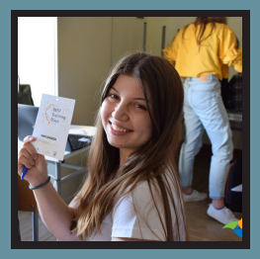
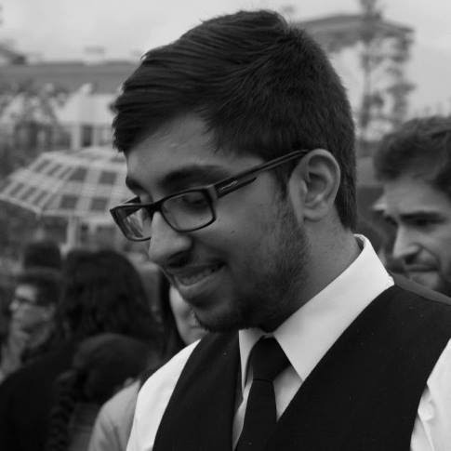

Gestor de Projeto | Membros da unidade
Pedro Gonçalves
Representante
LEI |pedromsg16@gmail.com
Rita Nóbrega
LDM | ritaacnobrega@gmail.com

Slide 4
Gestor de Projeto | Descrição das tarefas realizadas
Descrição | Responsável | Tempo utilizado
Retificação do manual de qualidade | Pedro Gonçalves | 15 min
Acompanhamento das equipas | Pedro Gonçalves | 1h30min

Slide 5
Gestor de Projeto | Tarefas a realizar para a semana
Descrição | Responsável | Tempo estimado
Acompanhamento das equipas | Pedro Gonçalves | 3h
Preparativos do início da sprint 3 | Pedro Gonçalves | 2h

Slide 6


Requisitos | Membros da unidade
Marta Viana
Representante
LDM | 1112marta@gmail.com
Rita Wolters
LDM | rmpw98@gmail.com
Georgiana Corduneanu
LEI | geo.corduneanu@gmail.com

Slide 7
Requisitos | Descrição das tarefas realizadas
Descrição | Responsável | Tempo estimado | Tempo efetivo
Reunião com o cliente para aprovação da tabela de requisitos e mockups | Marta Viana Georgiana Corduneanu | 20 minutos 20 minutos | 30 minutos 30 minutos
Retificação do manual de qualidade | Rita Wolters | - | 40 minutos
Finalização do documento de requisitos | Marta Viana Georgiana Corduneanu Rita Wolters | 1.5h 1.5h | 2h 1h
Atualização do diagrama de navegabilidade | Georgiana Corduneanu | 30 minutos | 30 minutos

Slide 8
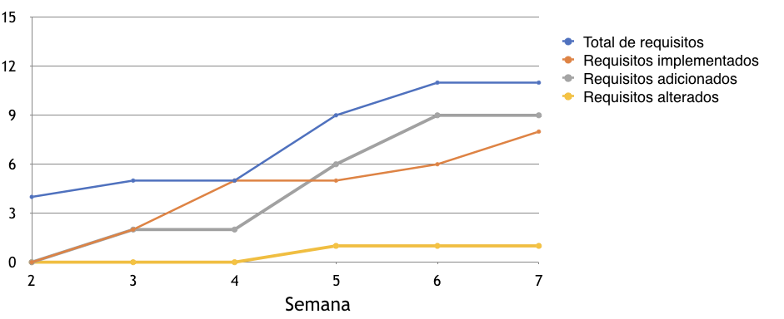
Requisitos | Estabilidade dos requisitos
Nº de requisitos

Slide 9
Requisitos | Tarefas a realizar para a semana
Descrição | Responsável | Tempo estimado
Reunião com o cliente | Marta Viana Georgiana Corduneanu Rita Wolters | 30 minutos 30 minutos 30 minutos
Atualização do documento de requisitos conforme os requisitos da sprint 3 | Marta Viana Georgiana Corduneanu Rita Wolters | 1h 1h 1h
Realização de novos mockups conforme os requisitos da sprint 3 | Marta Viana Rita Wolters | 1h 1h

Slide 10
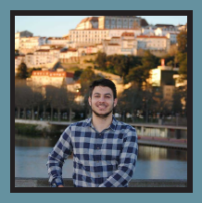
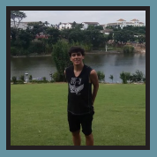
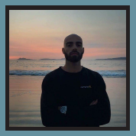
Implementação | Membros da unidade
Damião Santos
Representante
LEI | joker.dss@gmail.com
Tomás Martins
LEI | tomas.fmartins@gmail.com
Pedro Cruz
LDM | Pcruz6588@gmail.com

Slide 11
Implementação | Descrição das tarefas realizadas
Descrição | Responsável | Tempo utilizado | Tempo Estimado | Check
Implementação da pesquisa de notícias através dos interesses no Twitter | Damião Santos, Tomás Martins | 1h por cada elemento | 3h por cada elemento | Incompleto
Elaboração do design do Perfil, do Feed de Notícias e correção de bugs no Front-end | Pedro Cruz | 6h30min | 4h | Completo
Correção de bugs conforme os resultados da Unidade de Testes | Damião Santos, Tomás Martins | 30mins por cada elemento | 1h por cada elemento | Incompleto

Slide 12
Implementação | Descrição das tarefas realizadas
Descrição | Responsável | Tempo utilizado | Tempo Estimado | Check
Correção na Implementação do ORCID | Tomás Martins | 2h45mins | 0h | Completo
Implementação da página de Resources | Damião Santos | 3h | 0h | Incompleto

Slide 13
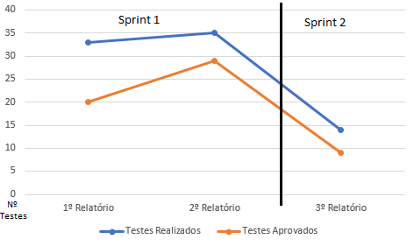
Implementação | Testes realizados vs. Testes aprovados

Slide 14
Implementação | Tarefas a realizar para a semana
Descrição | Responsável | Tempo estimado
Completar a Implementação da ligação do Feed de Notícias com o Tweeter | Damião Santos, Tomás Martins | 2h por cada elemento
Completar a Implementação da página de Resources (adicionar Tag’s) | Damião Santos, Tomás Martins | 2h por cada elemento
Correção de Bugs no Design das páginas | Pedro Cruz | 4h

Slide 15
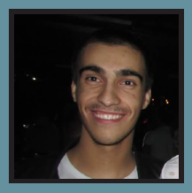
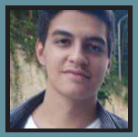
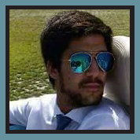
Testes | Membros da unidade
André Rocha
Representante
LEI | rochinha98a@gmail.com
Alexandre Ferreira
LEI | alex.amf17@gmail.com
José Cavaleiro
LEI | zepedrocavaleiro@gmail.com

Slide 16
Testes | Descrição das tarefas realizadas
Descrição | Responsável | Tempo estimado | Tempo utilizado
Realização da versão atualizada do manual de qualidade referente à unidade de testes | Georgiana Corduneanu(membro saiu da unidade) | 2h | Não foi realizada
Realização dos testes ao sistema,referentes às funcionalidades de edição de perfil e do ORCID(e outros dependendo da unidade de Implementação) e realização do respetivo relatório de teste | André Rocha Alexandre Ferreira José Cavaleiro* *Membro novo da unidade | 8h 4h por elemento 2h para os testes por elemento 2h para o relatório por elemento | 6h 2h por elemento 2h para os testes e relatório por elemento

Slide 17
Testes | Tarefas a realizar para a semana
Descrição | Responsável | Tempo estimado
Realização da versão atualizada do manual de qualidade referente à unidade de testes(Prioritário) | Alexandre Ferreira André Rocha José Cavaleiro | 2h
Realização dos testes ao sistema,referentes às funcionalidades da Página de Resources(as que faltaram implementar) e às funcionalidades das tags(não implementadas)e realização do respetivo relatório de teste | Alexandre Ferreira André Rocha José Cavaleiro | 6h 2h por elemento para os testes e relatorio

Slide 18
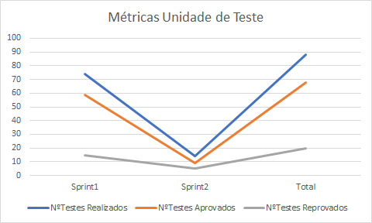
Testes | Métricas Unidade de Testes

Slide 19

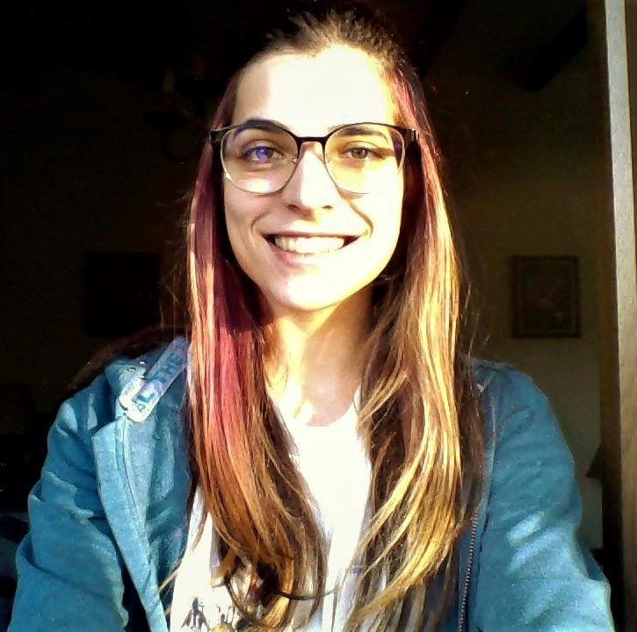
Qualidade | Membros da unidade
Marisa Espinheira
Representante
LDM | marisaespinheira@gmail.com
Rita Nóbrega
LDM | ritaacnobrega@gmail.com
Filipa Lopes
LDEI |filipaslopes@gmail.com

Slide 20
Qualidade | Descrição das tarefas realizadas
Descrição | Responsável | Tempo estimado | Tempo utilizado
Atualização do Manual de Qualidade | Marisa Espinheira | 2h | 2h 30min
Monitorização das restantes unidades | Marisa Espinheira Rita Nóbrega | 30 min, cada elemento | 45 min, cada elemento
Criação dos gráficos do final da sprint | Rita Nóbrega | 1h 30min | 2h
Preenchimento da apresentação semanal | Marisa Espinheira Rita Nóbrega | 10min, cada elemento | 15 min, cada elemento
Validação relatório de testes | Marisa Espinheira | 20min | 20min

Slide 21
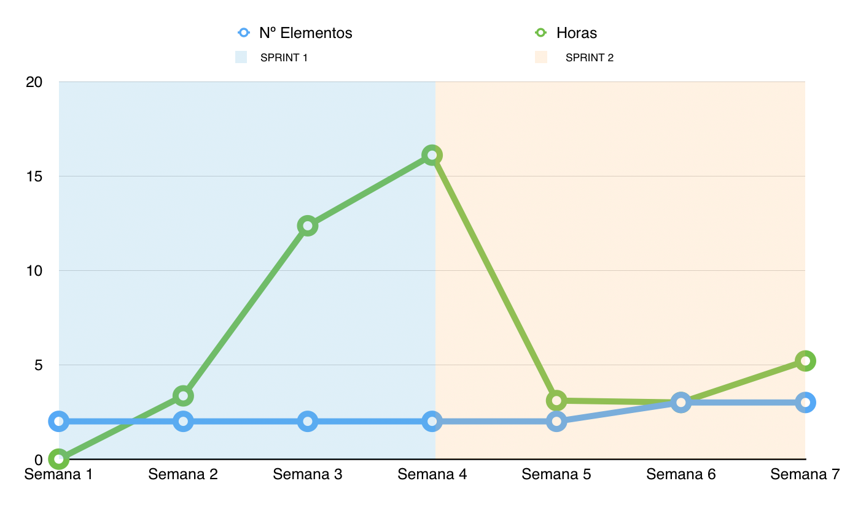
Qualidade | Evolução do esforço

Slide 22
Qualidade | Tarefas a realizar para a semana
Descrição | Responsável | Tempo estimado
Atualização do Manual de Qualidade | Marisa Espinheira Rita Nóbrega | -
Monitorização das restantes unidade | Marisa Espinheira Rita Nóbrega Filipa Lopes | 30 min por cada elemento

Slide 23
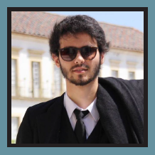
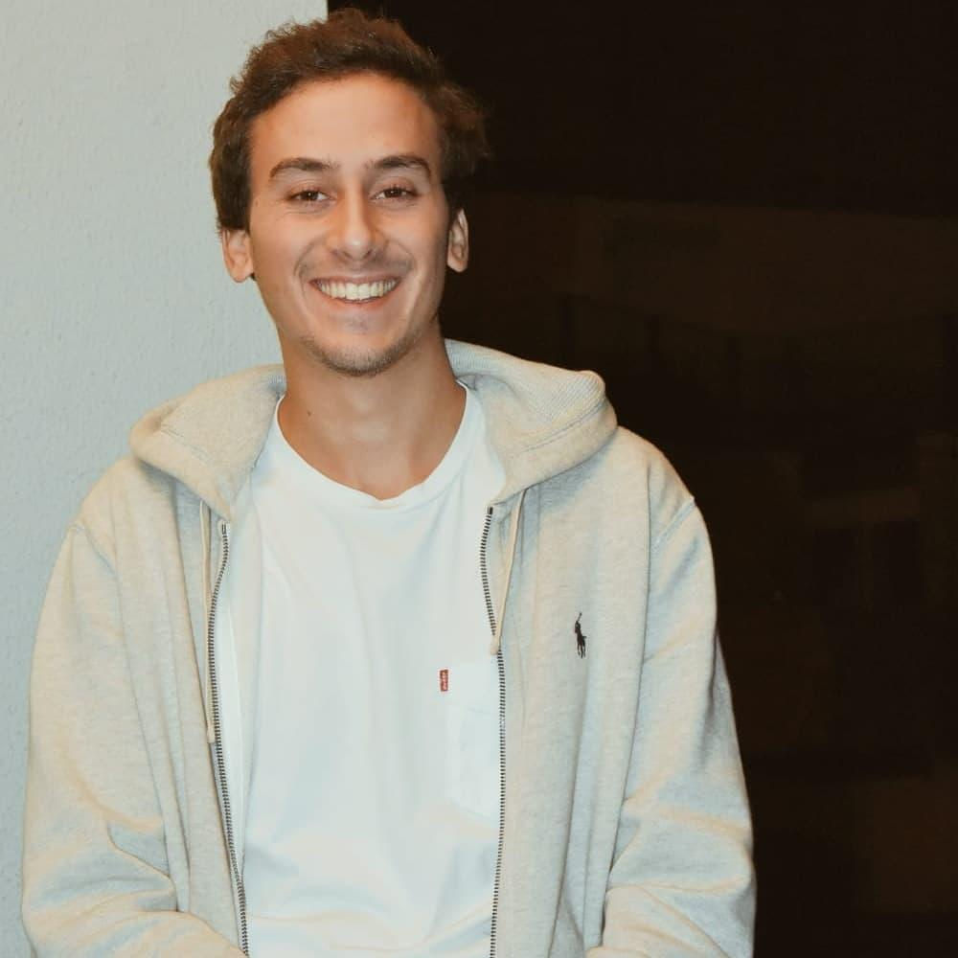
Ambiente
Carlos Diogo
Representante
LEI | cdiogoportugal@gmail.com
Tiago Henggeler
LEI | tiagohenggeler5@gmail.com

Slide 24
Ambiente | Descrição das tarefas realizadas
Descrição | Responsável | Tempo estimado | Tempo utilizado
Elaboração de formulários de satisfação | Tiago Henggeler | 20min | 20min
Elaboração de gráficos de satisfação | Carlos Diogo | 20min | 20min
Aprendizagem de Jenkins | Tiago Henggeler Carlos Diogo | 2h x 2 elementos | Não efetuado
Workshop de Jenkins a toda a equipa | Tiago Henggeler Carlos Diogo | 1h | Não efetuado

Slide 25
Ambiente | Tarefas a realizar para a semana
Descrição | Responsável | Tempo estimado
Aprendizagem de Jenkins | Carlos Diogo Tiago Henggeler | 2h x 2 elementos
Workshop de Jenkins a toda a equipa | Carlos Diogo Tiago Henggeler | 1h
Elaboração de formulários de satisfação | Tiago Henggeler | 20min
Elaboração de gráficos de satisfação | Carlos Diogo | 20 min

Slide 26
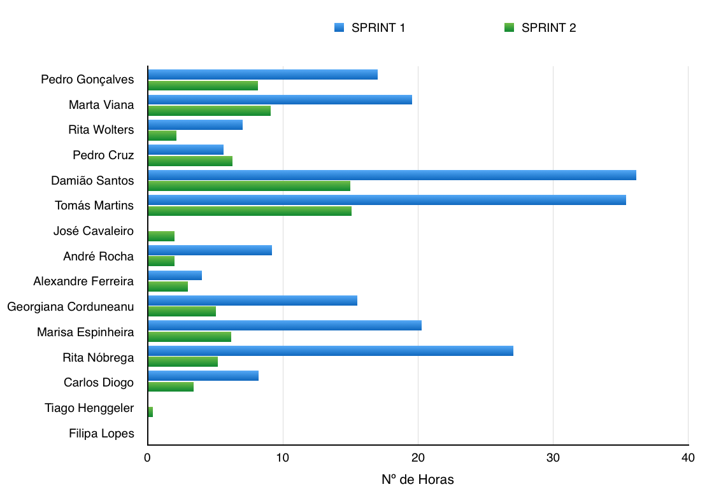
Geral | Gráficos Final da Sprint 2

Slide 27
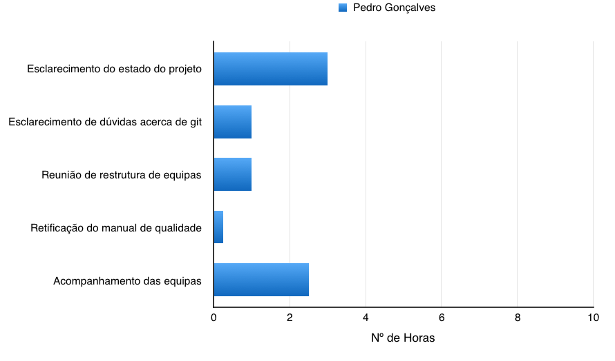
Gestão de Projeto | Gráficos Final da Sprint 2

Slide 28
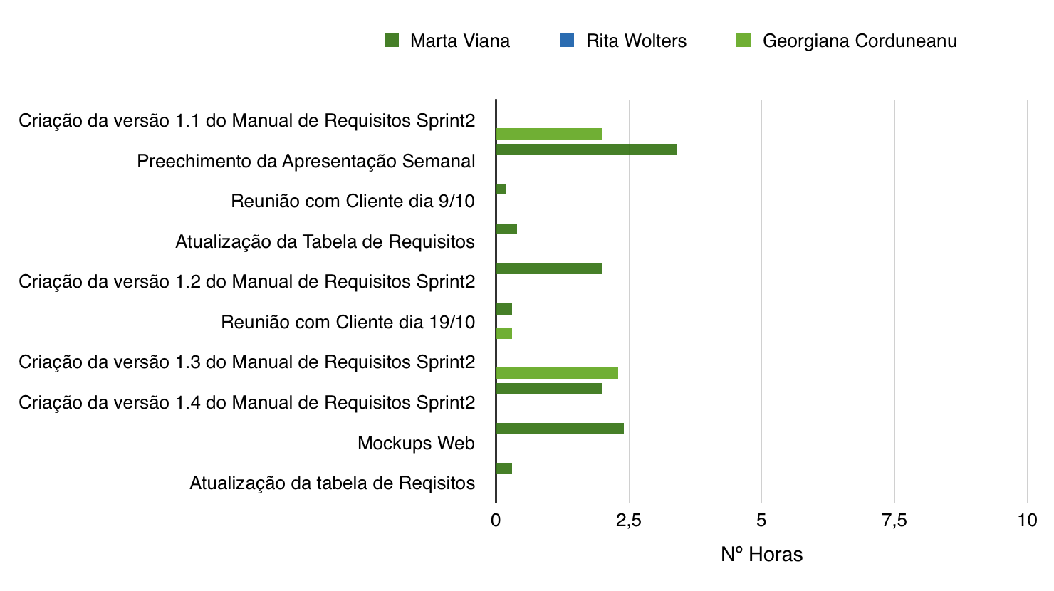
Requisitos | Gráficos Final da Sprint 2

Slide 29
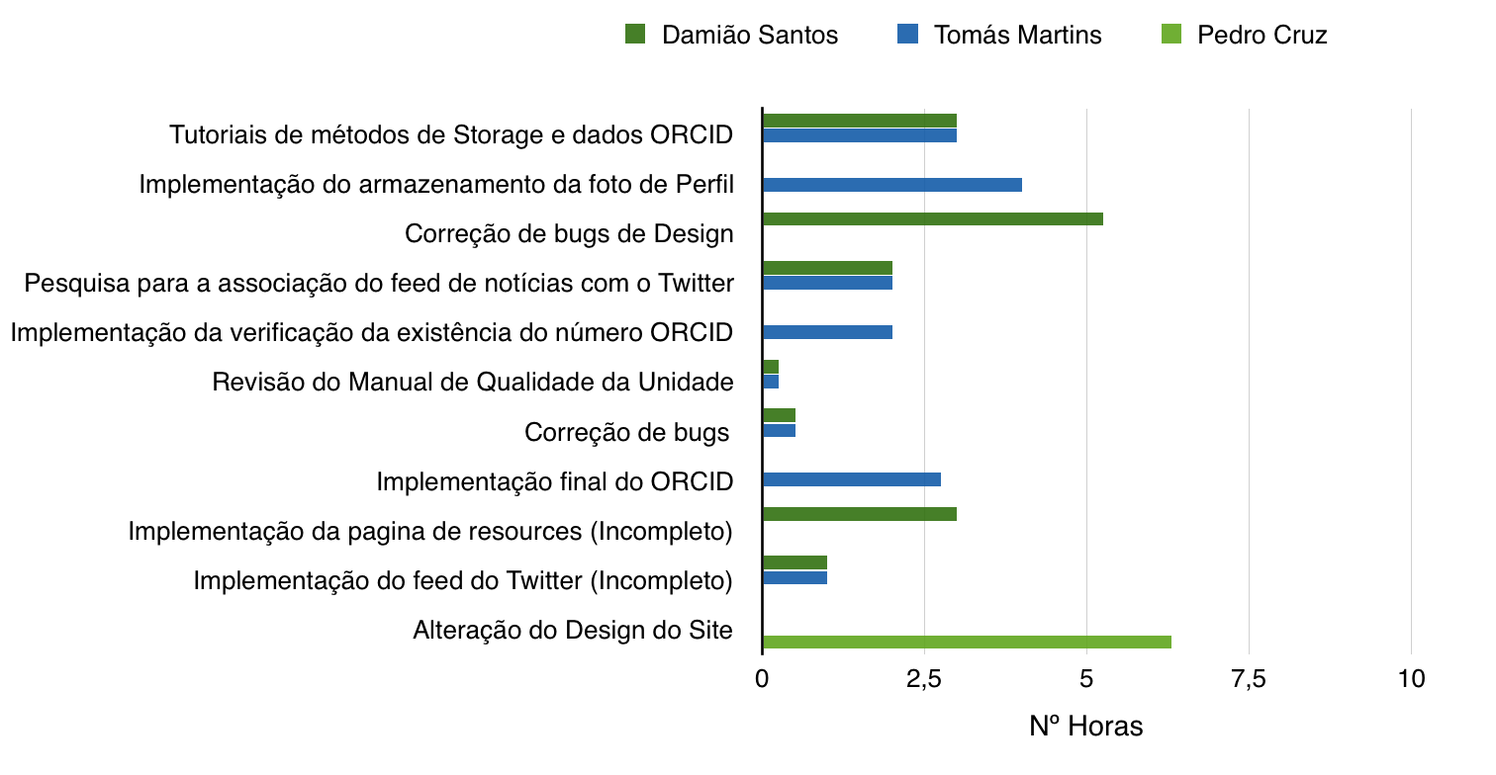
Implementação | Gráficos Final da Sprint 2

Slide 30
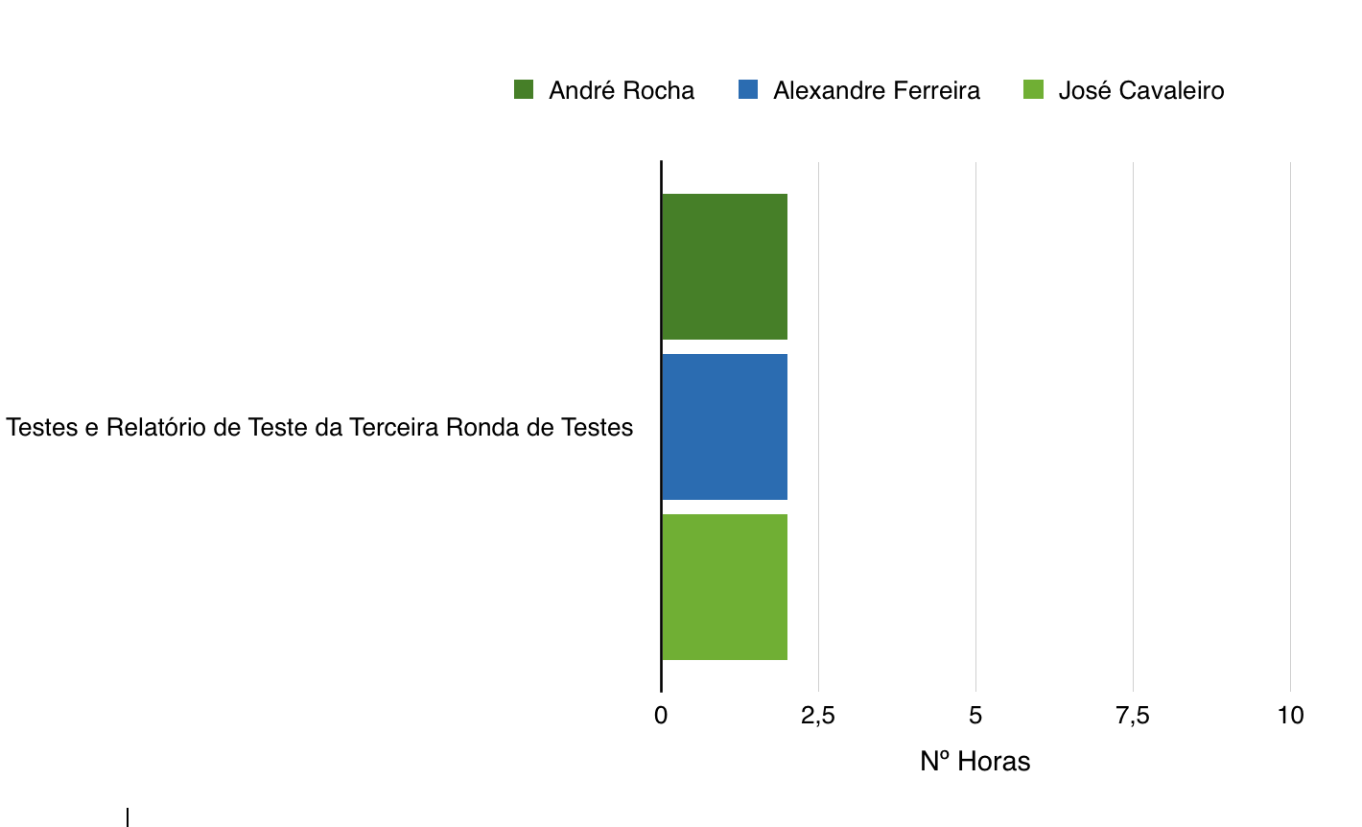
Testes | Gráficos Final da Sprint 2

Slide 31
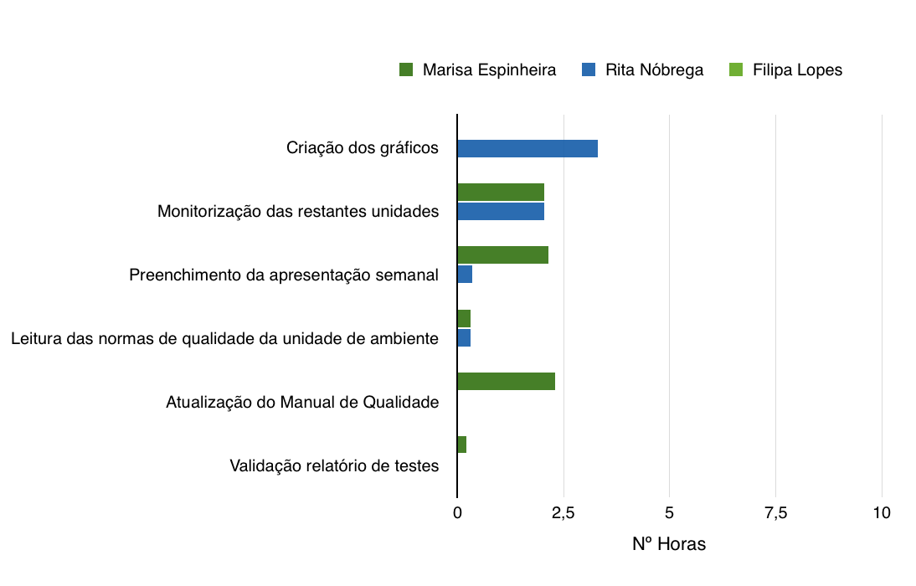
Qualidade | Gráficos Final da Sprint 2

Slide 32
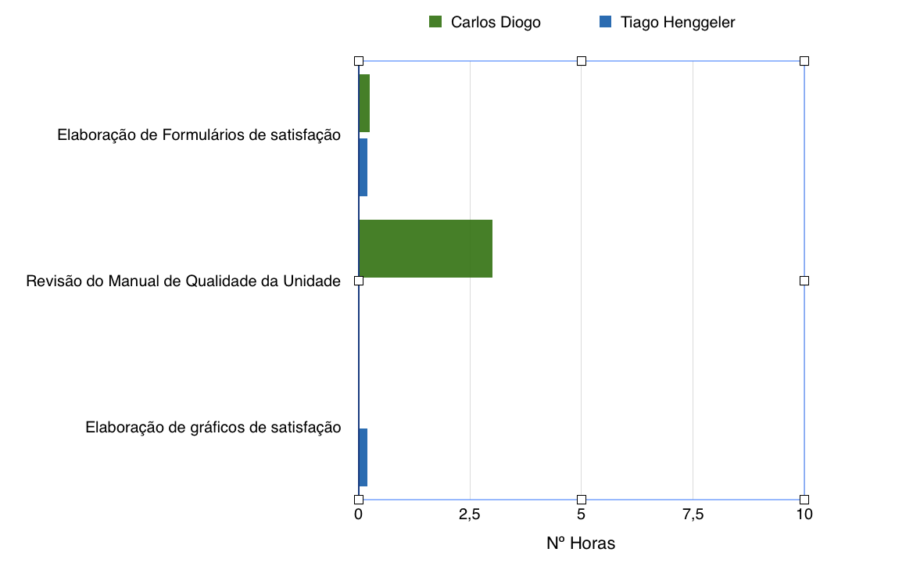
Ambiente | Gráficos Final da Sprint 2

Slide 33
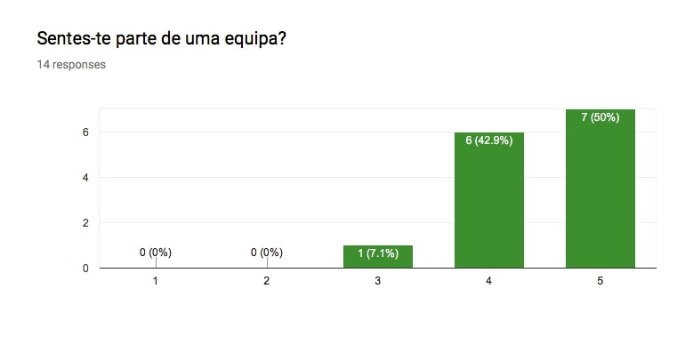
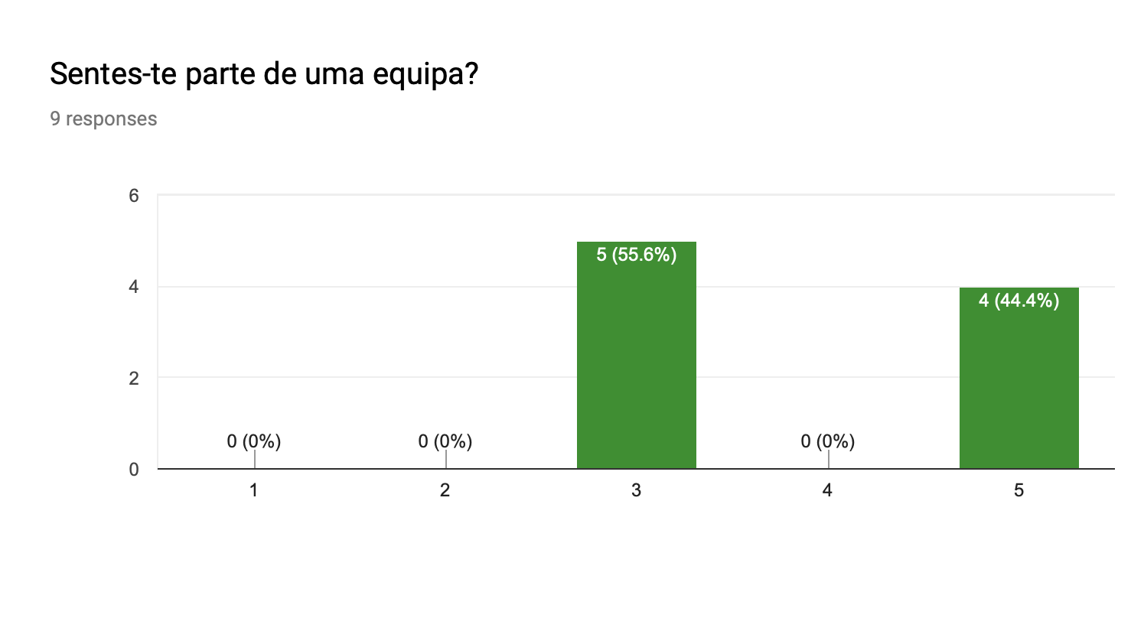
Gráficos de Satisfação | Sprint2
Semana 6
Semana 7

Slide 34
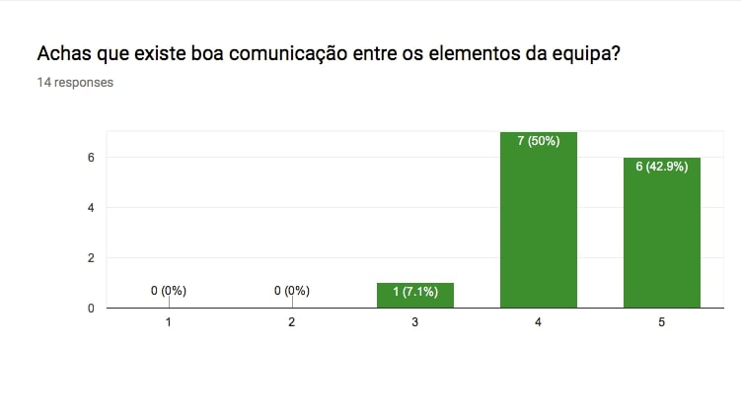
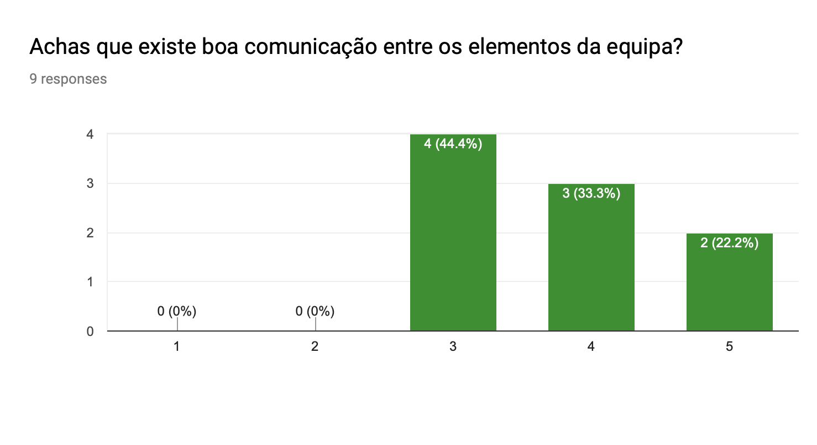
Gráficos de Satisfação | Sprint2
Semana 6
Semana 7

Slide 35
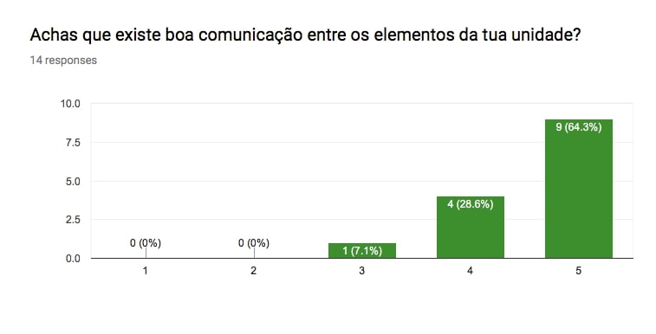
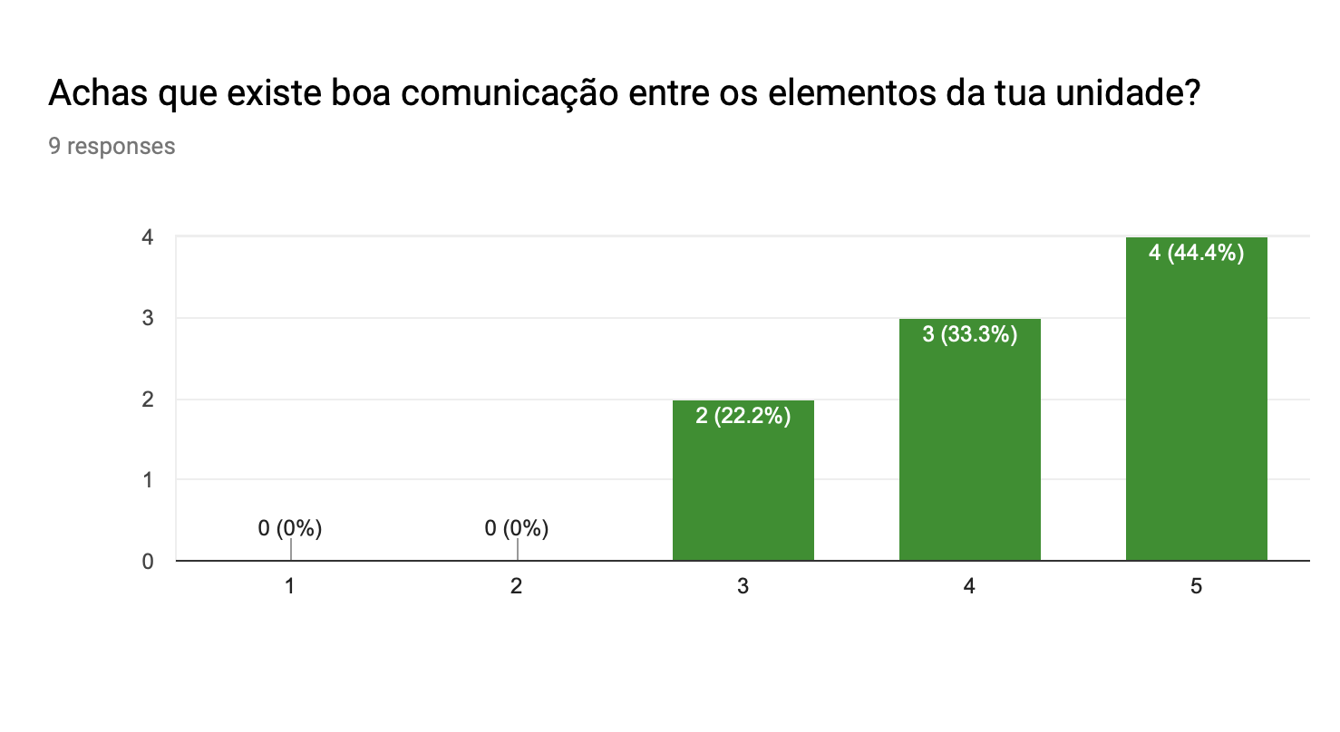
Gráficos de Satisfação | Sprint2
Semana 6
Semana 7

Slide 36
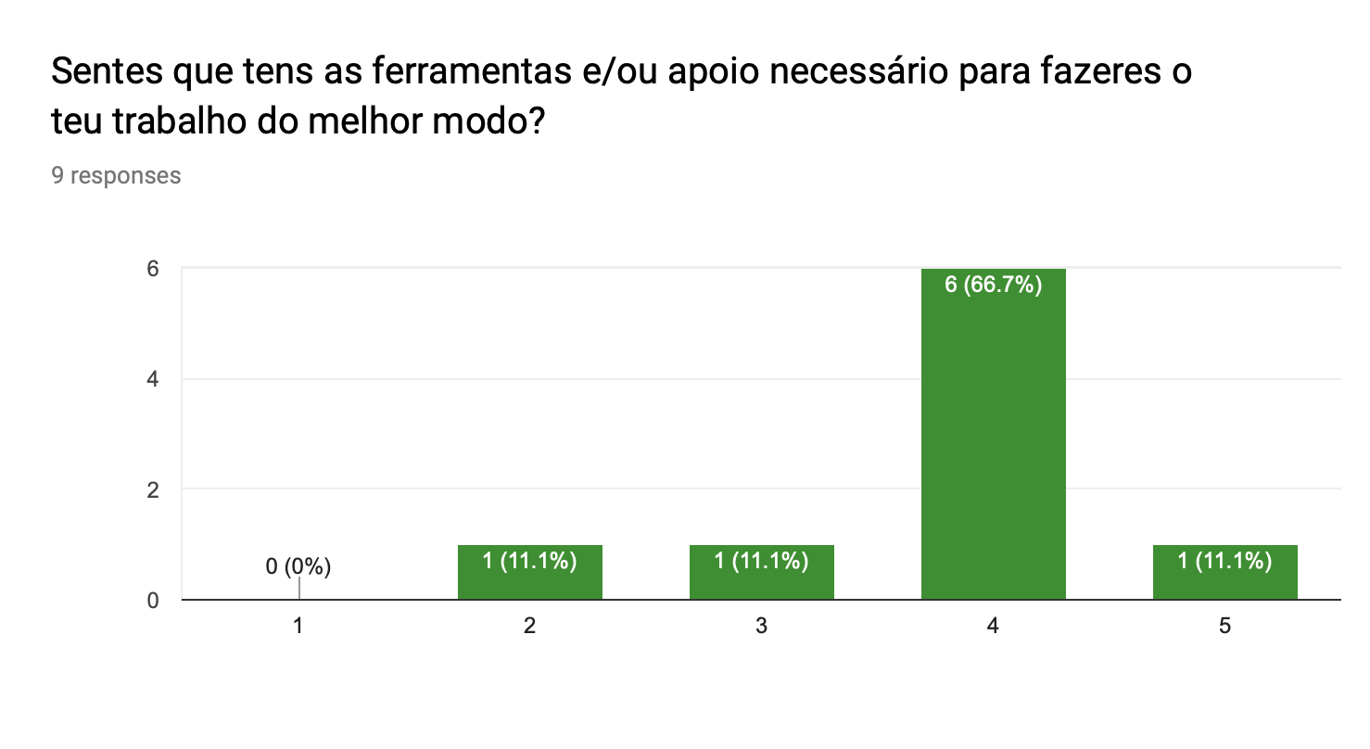
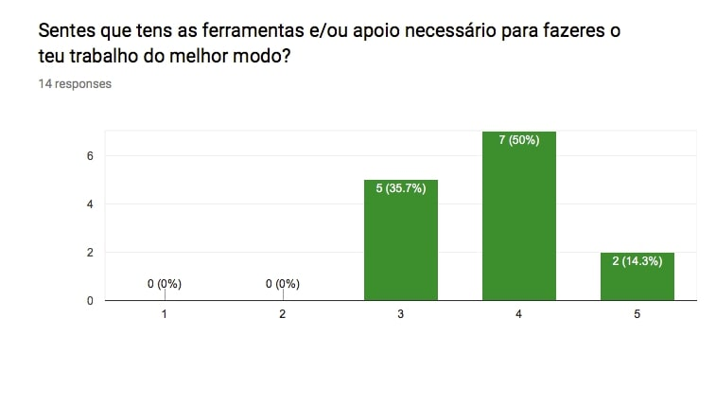
Gráficos de Satisfação | Sprint2
Semana 6
Semana 7

Slide 37
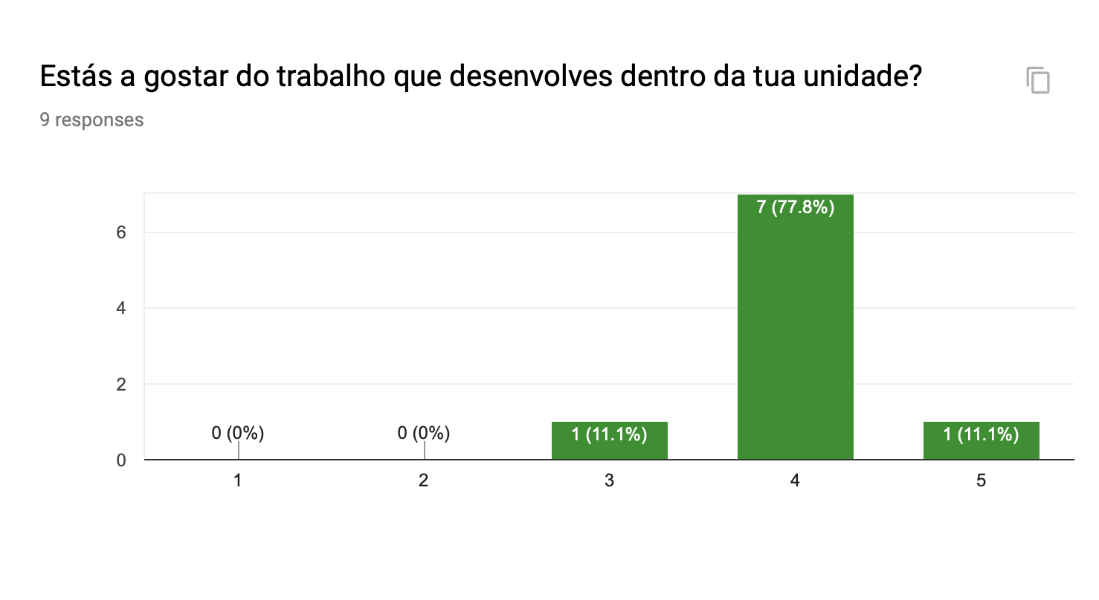
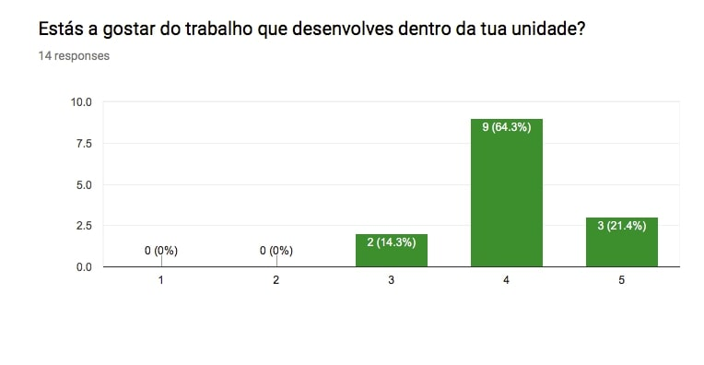
Gráficos de Satisfação | Sprint2
Semana 6
Semana 7

Slide 38
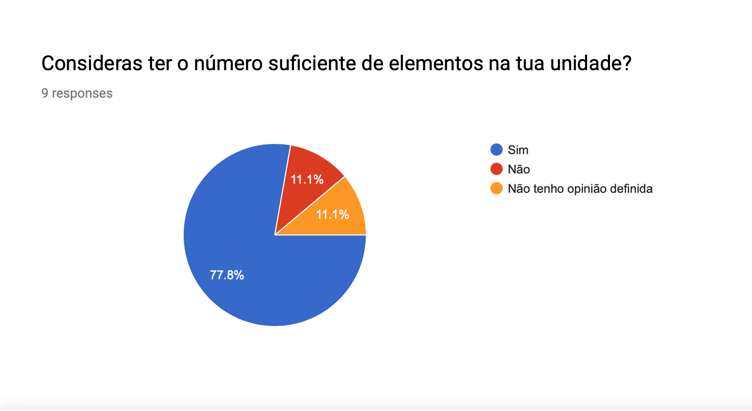
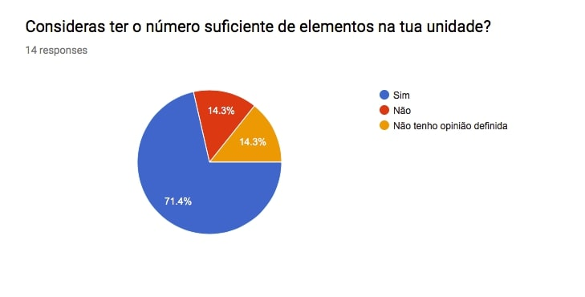
Gráficos de Satisfação | Sprint2
Semana 6
Semana 7

